Slide 1
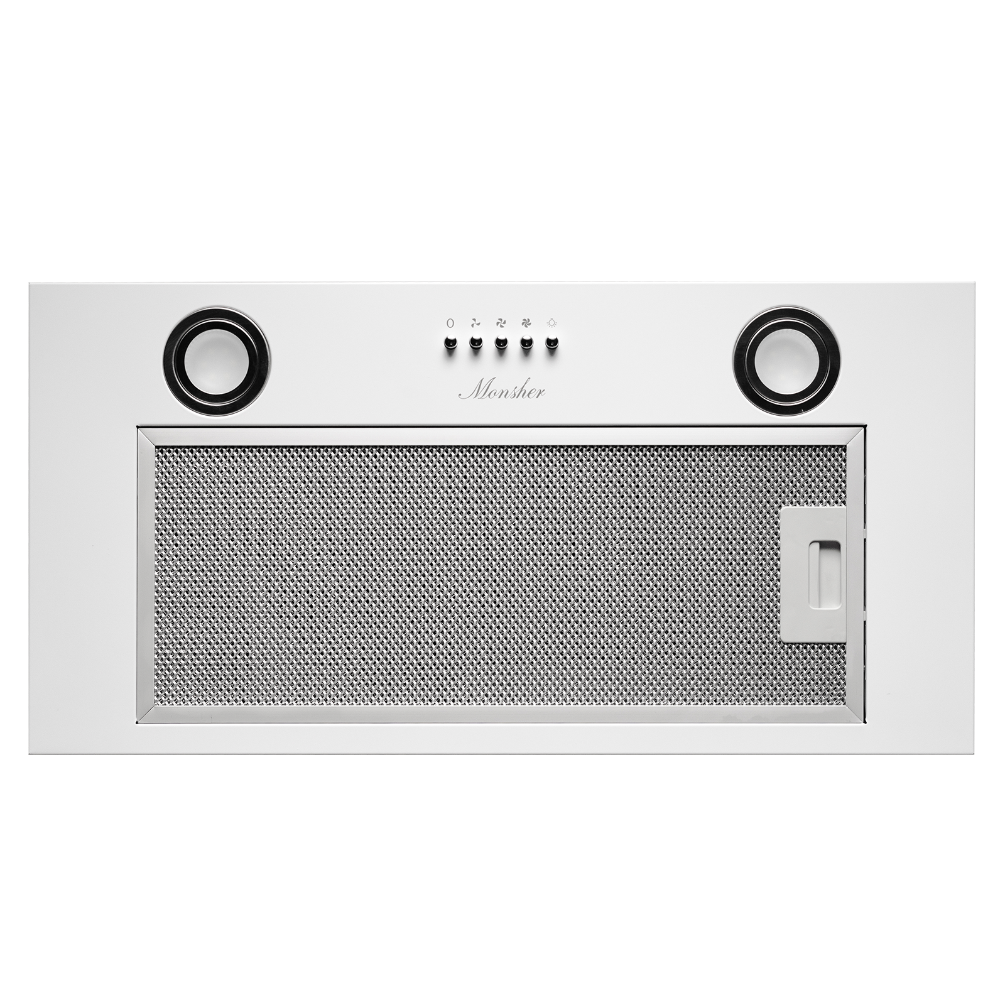
Вытяжка встраиваемая Monsher Amie 60 Blanc
Технические характеристики:
2 LED лампы
Высокая мощность всасывания
Металлический корпус
Управление кнопками
1 мотор
Производство Китай
Производительность 400 м3/ч
Уровень шума до 56 Дб
161*600*296
3 скорости
РРЦ: 7 590 ₽

Slide 2
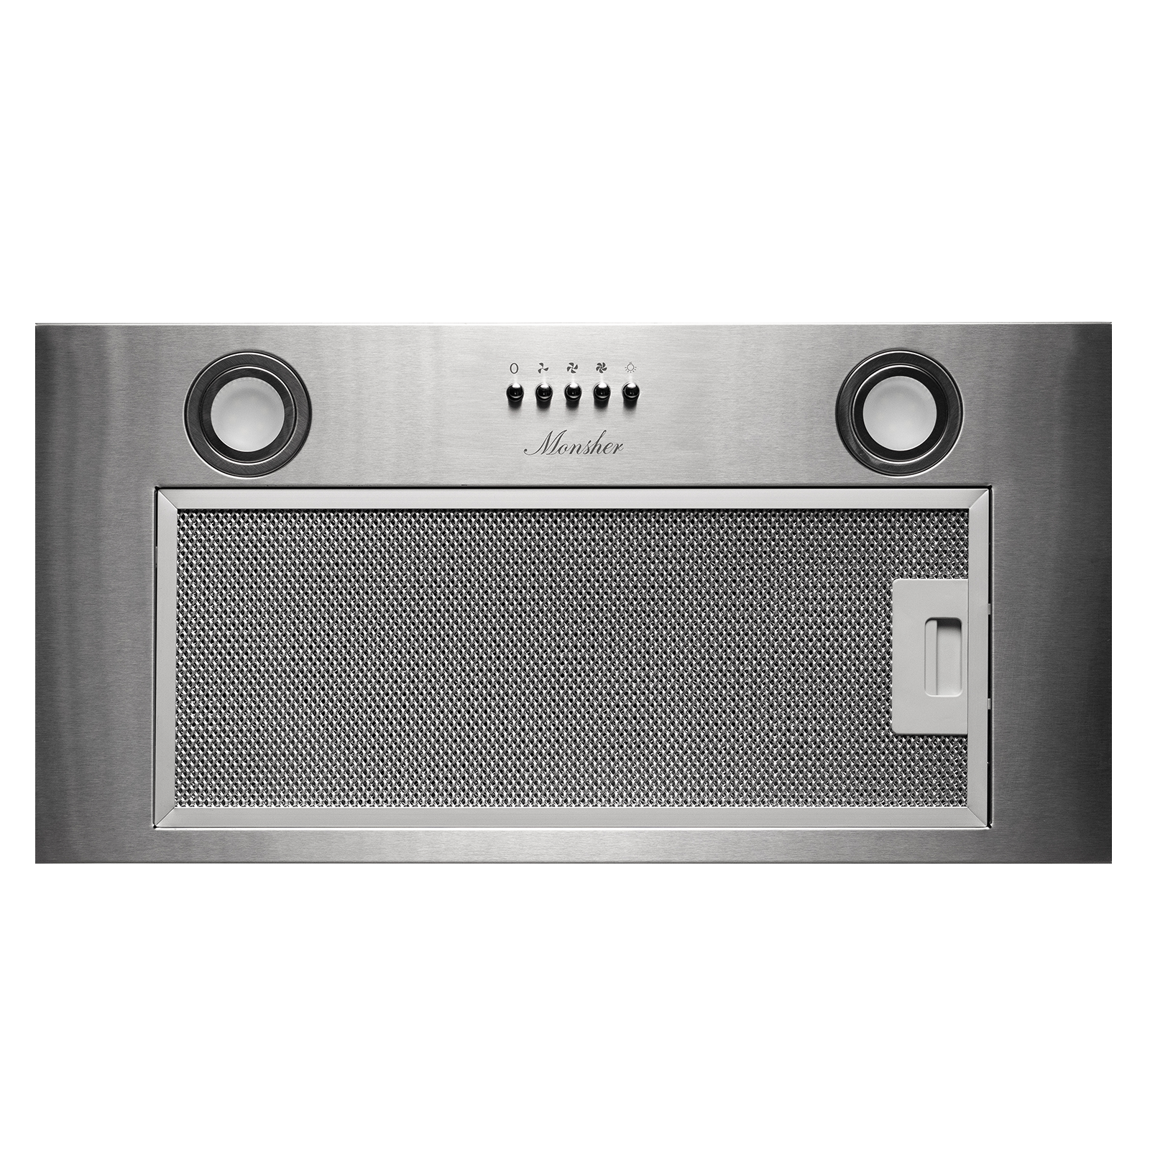
Вытяжка встраиваемая Monsher Amie 60 Acier
Технические характеристики:
2 LED лампы
Высокая мощность всасывания
Металлический корпус
Управление кнопками
1 мотор
Производство Китай
Производительность 400 м3/ч
Уровень шума до 56 Дб
161*600*296
3 скорости
РРЦ: 7 590 ₽

Slide 3
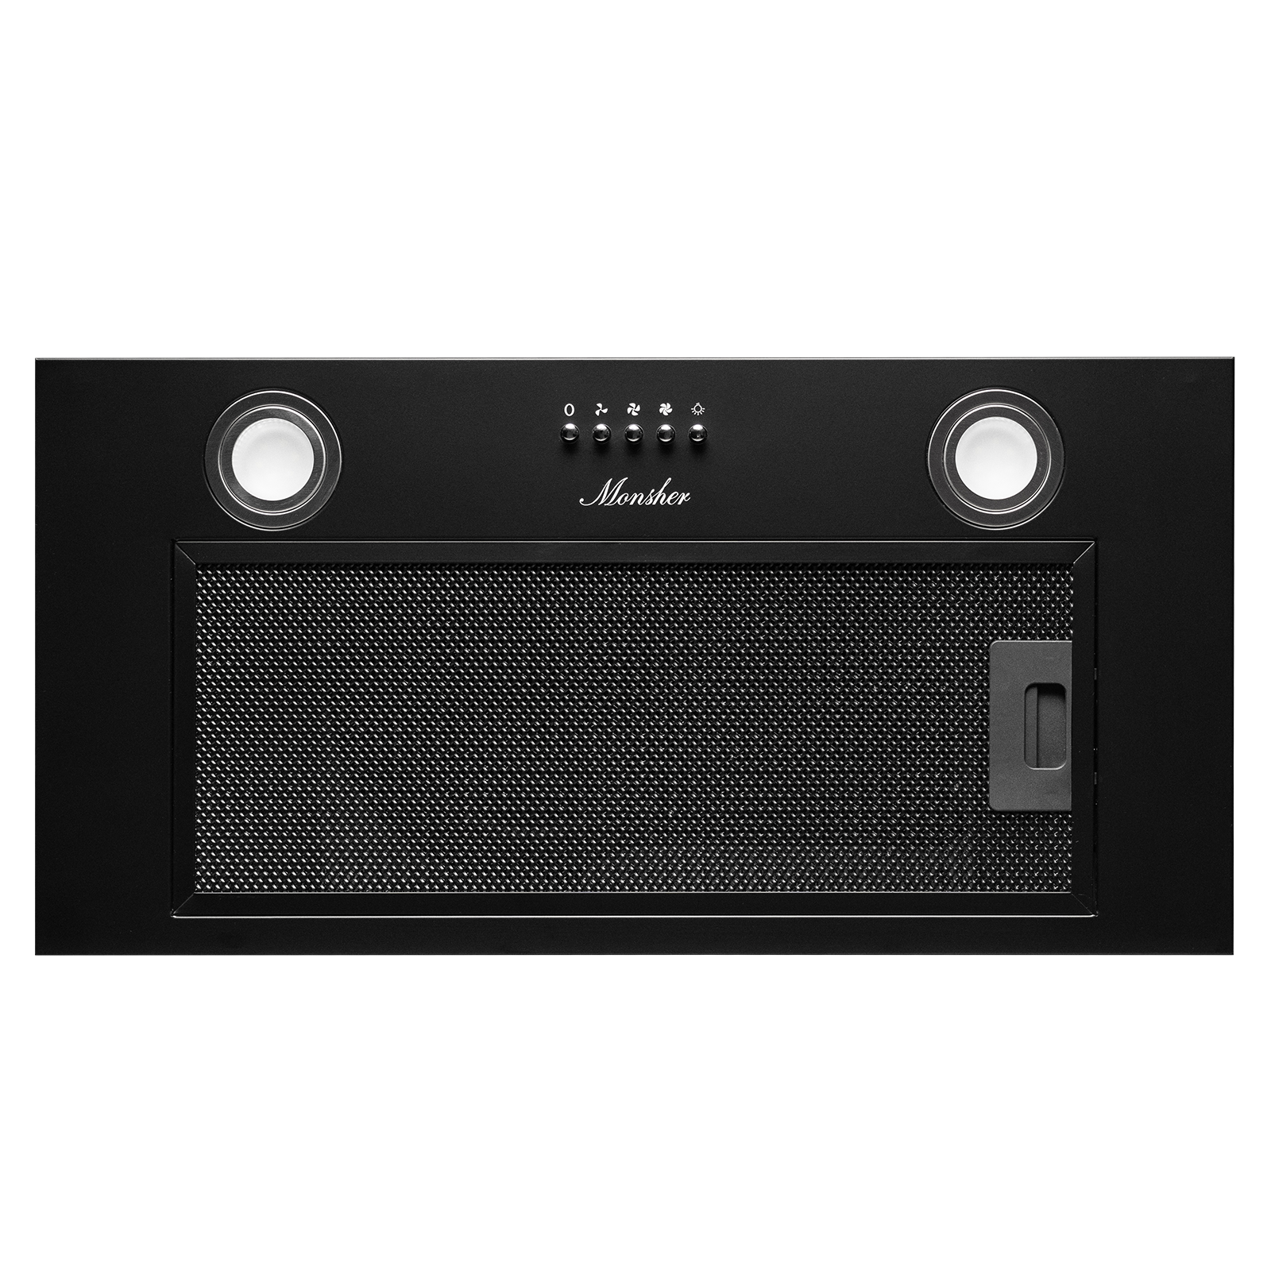
Вытяжка встраиваемая Monsher Amie 60 Noir
Технические характеристики:
2 LED лампы
Высокая мощность всасывания
Металлический корпус
Управление кнопками
1 мотор
Производство Китай
Производительность 400 м3/ч
Уровень шума до 56 Дб
161*600*296
3 скорости
РРЦ: 7 590 ₽

